Slide 1
실습 2
NABC Profiling

Slide 2
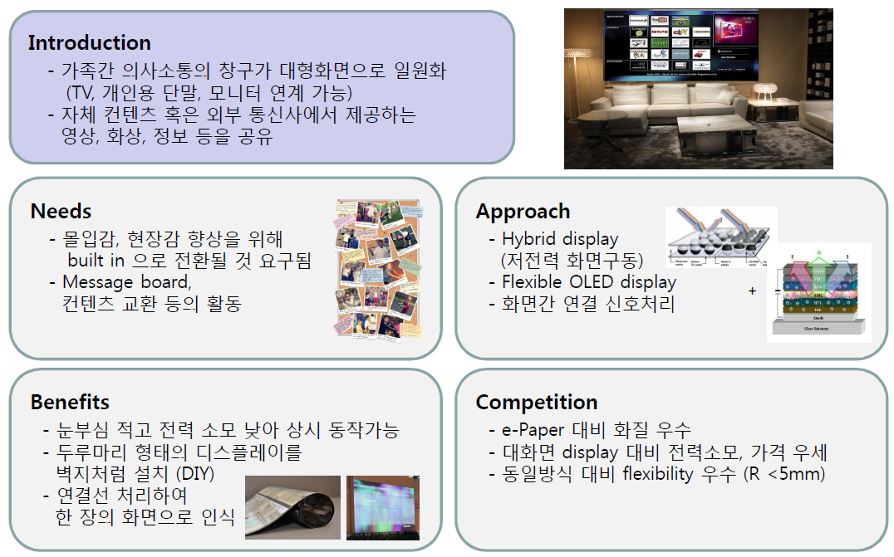
(사례) Smart Wall (1/6)

Slide 3
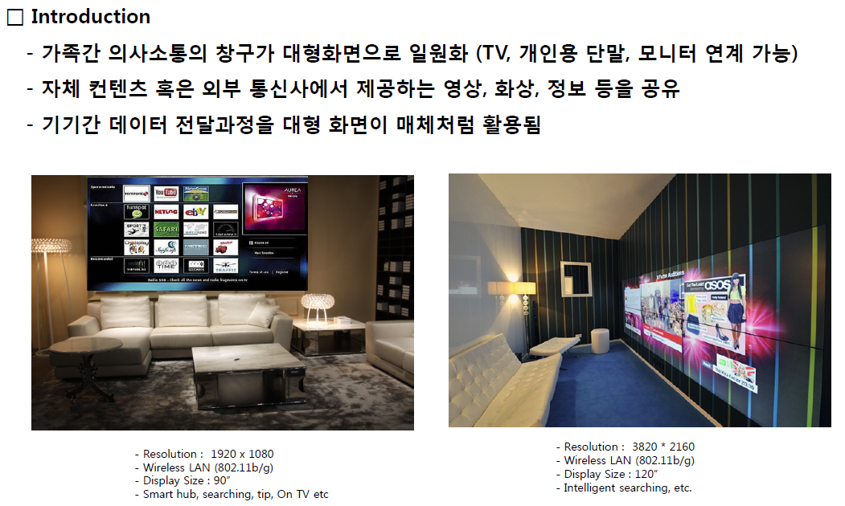
(사례) Smart Wall (2/6)

Slide 4
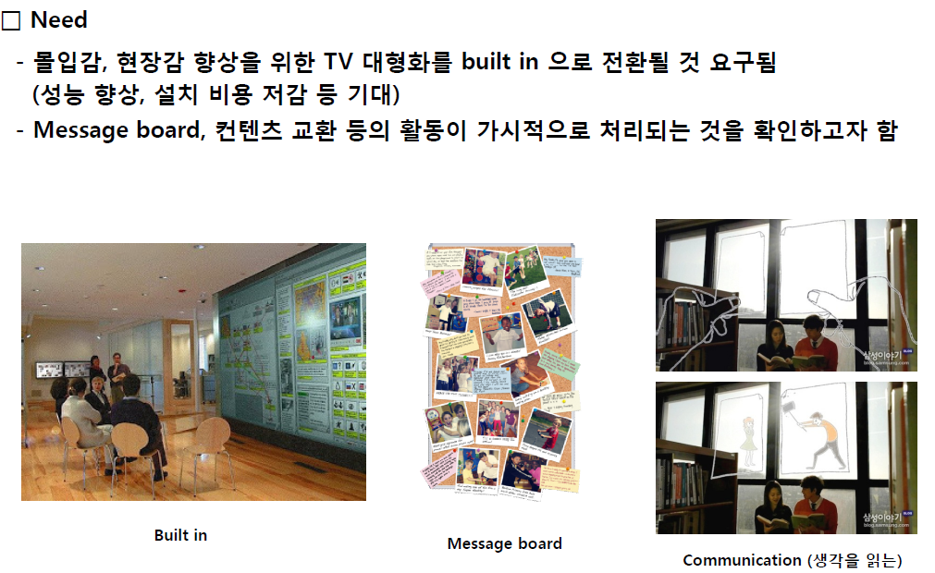
(사례) Smart Wall (3/6)

Slide 5
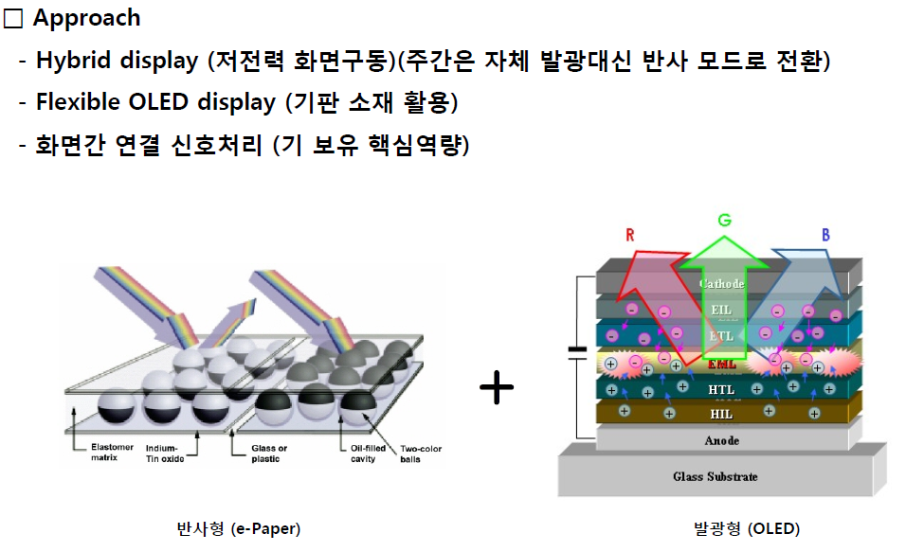
(사례) Smart Wall (4/6)

Slide 6
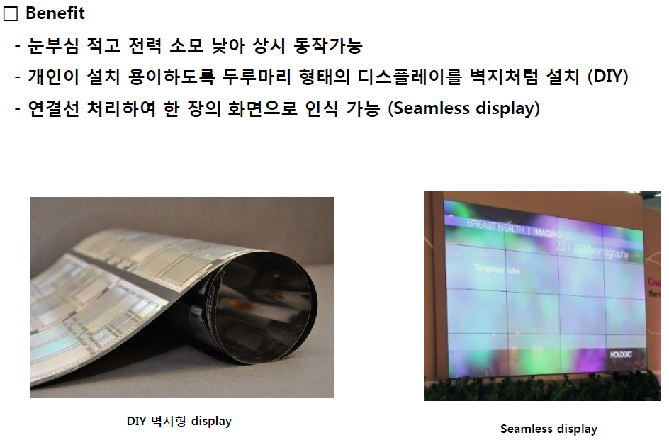
(사례) Smart Wall (5/6)

Slide 7
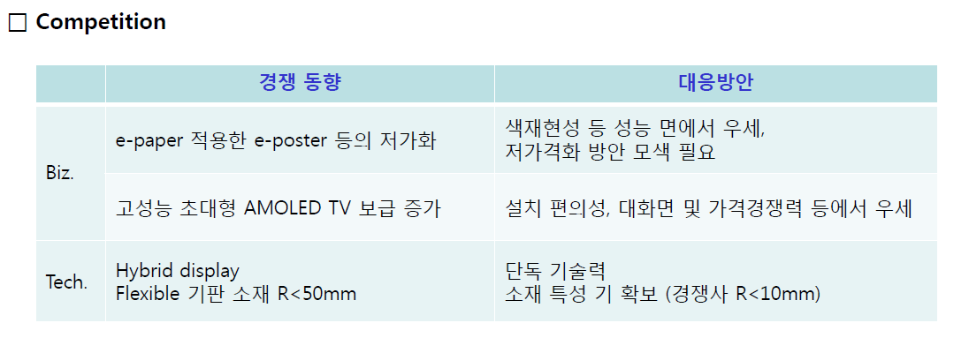
(사례) Smart Wall (6/6)

Slide 8
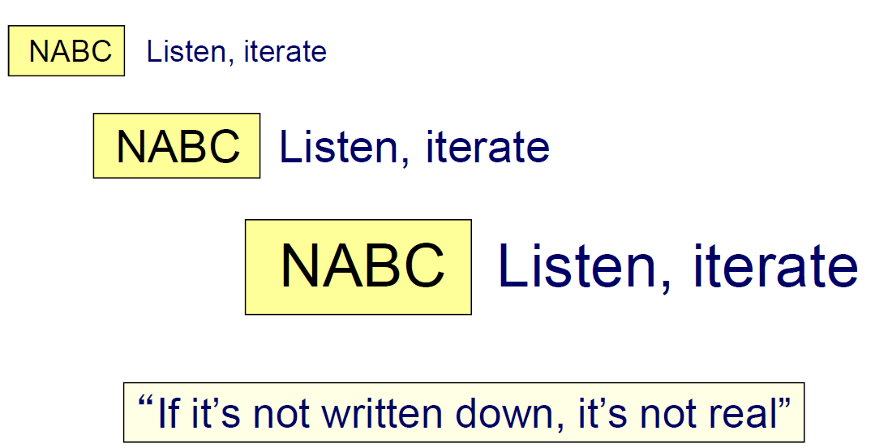
Brainstorming

Slide 9
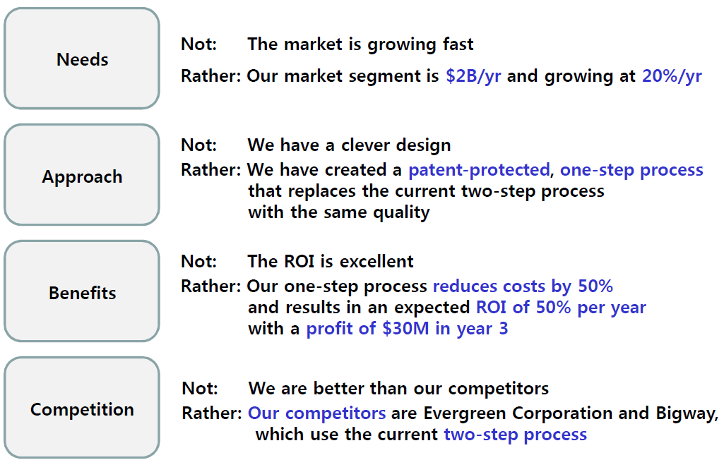
Be Quantitative

Slide 10
Title : 스마트 물류 자동화 시스템
□ Description
- 이 프로젝트는 QR 코드 인식을 통해 상품을 자동으로 식별하고, 컨베이어벨트를 사용하여 불량품을
분류하는 물류 시스템을 개발하는 것을 목표로 합니다.
- 웹 기반 인터페이스를 통해 상품 관리, CPS (사이버 물리 시스템), 및 장비 제어 기능을 제공하며,
머신러닝과 딥러닝 기술을 활용하여 불량품을 자동으로 감지합니다.
- 이 시스템은 빠른 물류 처리, 정확한 제품 추적, 높은 품질의 제품 생산, 및 운영 비용 절감을 위한
솔루션을 제공합니다.
□ Needs
- 물류 및 공급망 업계에서는 제품의 정확한 추적과 품질 관리가 핵심적인 요소
물류 작업의 효율성을 향상하고 인적 오류를 최소화하는 필요성 증대.
□ Approach
- QR 코드 인식을 통하여 실시간 DB 반영을 통해 제품 식별 및 추적
- AI활용하여 실시간으로 물류 과정에서 불량품을 검출
- 현장방문없이 웹에서 모니터링으로 장비를 원격 제어
□ Benefit
- 24시간 가동을 통한 생산성 상승 50% ↑
- 정확한 제품 식별 : 기존 물류 시스템 대비 정확도 10% ↑
불량품 탐지와 품질 관리: 95% 이상의 품질 정확성을 바탕으로 품질 관리 향상
자동화와 비용 절감 : 인력비용 30%↓
□ Competition
- 소프트웨어 개발 및 데이터 보안 역량이 필요합니다.
복잡한 시스템 설치 및 엔지니어링으로 인한 시간과 비용이 많이 드는 문제 개선

Slide 11
Need
Client and/or market need
Technical need
Market and customer needs
Potential users, and/or licensees

Slide 12
Approach
Technical approach
Potential business entry strategy
Commercialization strategy

Slide 13
Benefit
Benefits to customers
Benefits to company (R&D sponsor) & Benefits to investors
Market and profit potential
Notes:
Self checklist로서의 NABC
NABC를 작성할 때 Needs, Approach, Benefit, Competition 각 항목별로 <표2>의 질문사항에 대해 스스로 답해보는 것이 필요하다.
NABC 각 항목에 대해 간단하고 강력하게 답할 수 있어야 한다.

Slide 14
Competition
Technical competitiveness
Technology developers
Business competitors with technologies and business models
Advanced technology developers

